Slide 1
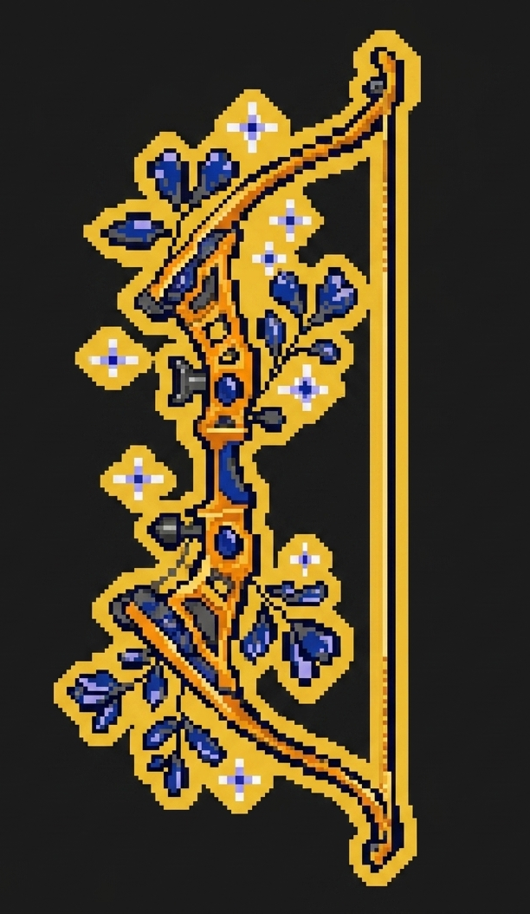

타워 디펜스 x SRPG전락게임
팀7(Snoopy) | 이승준,강태영,정효임,부민끼엔

Slide 2
목차
01
ㅇ
02
게임 소개
구조 설계
장르, 개발 환경, 벤치마킹
파일 구성, 기능 설계도
03
04
핵심 기능
시연
스킬, 보스, 적 유닛, 맵 및 웨이브
실제 게임 플레이
05
성과 및 결론
프로젝트 성과

Slide 3
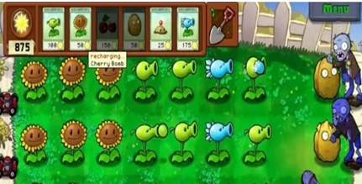
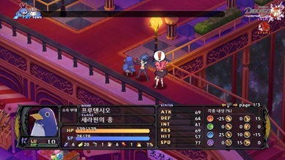
1.게임 소개
게임 개요
벤치마킹
Plant vs Zombie
장르 : 턴제 SRPG + 타워 디펜스
환경 : C++, Windows 콘솔
IDE : Visual Studio
4명의 영웅으로 타워를 방어
4웨이브 클리어가 목표
캐릭터 기반 웨이브 방어
캐릭터의 고유 능력치와 배치 전략
Disgaea: Hour of Darkness
전략적 턴제 시스템
직업별 고유 능력·사거리·이동거리
차별점: 두 장르를 결합한 콘솔 기반 복합 게임

Slide 4
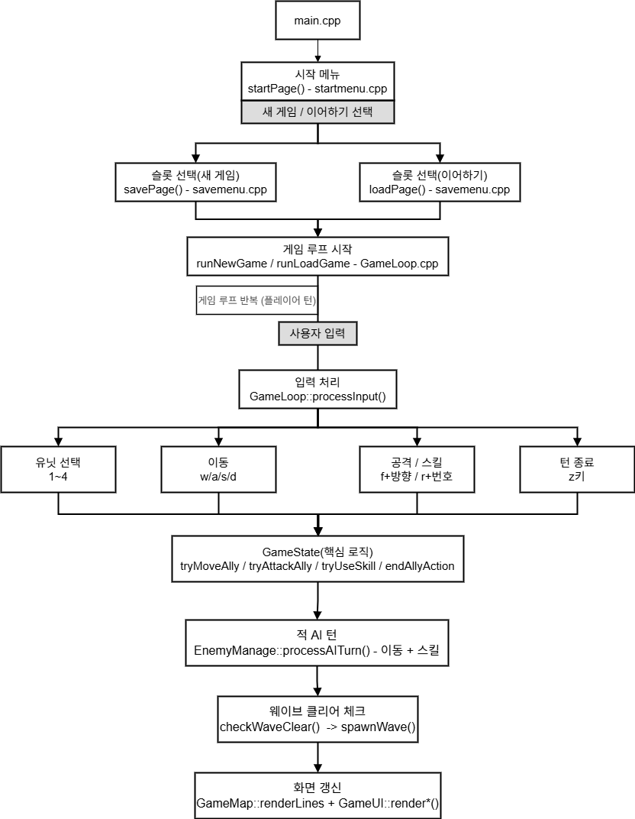
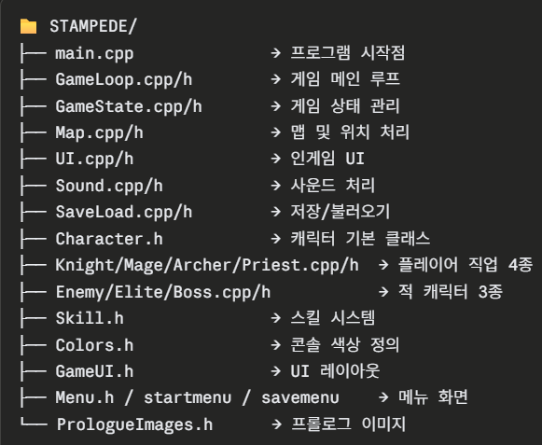
기능 설계도
2. 구조 설계
파일 구성 (34개)

Slide 5
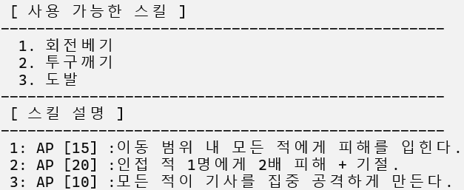
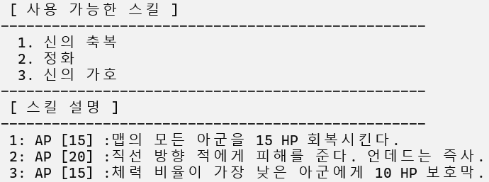
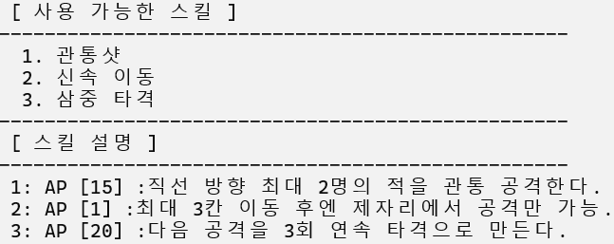
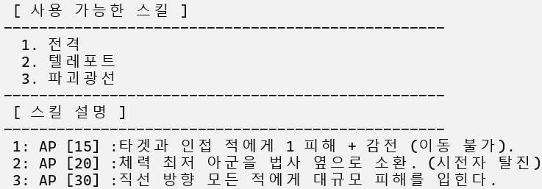
3. 핵심 기능 – 스킬
직업별 3개 스킬
스킬 사용시 AP 소비
기사
사제
궁수
마법사

Slide 6
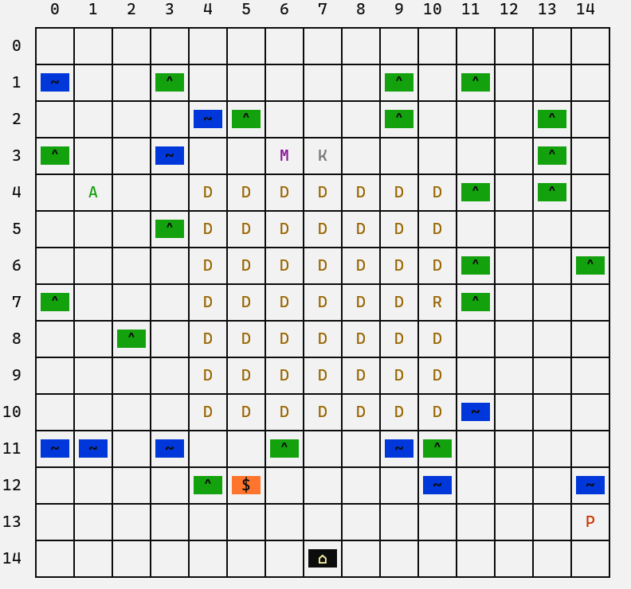
3. 핵심 기능 – 보스 전투
7X7 타일 차지
역린 약점 시스템 (2배 피해)
5종 스킬 랜덤 사용
스킬 : 메테오, 드래곤의 공포, 지진, 날갯짓, 드래곤 브레스

Slide 7
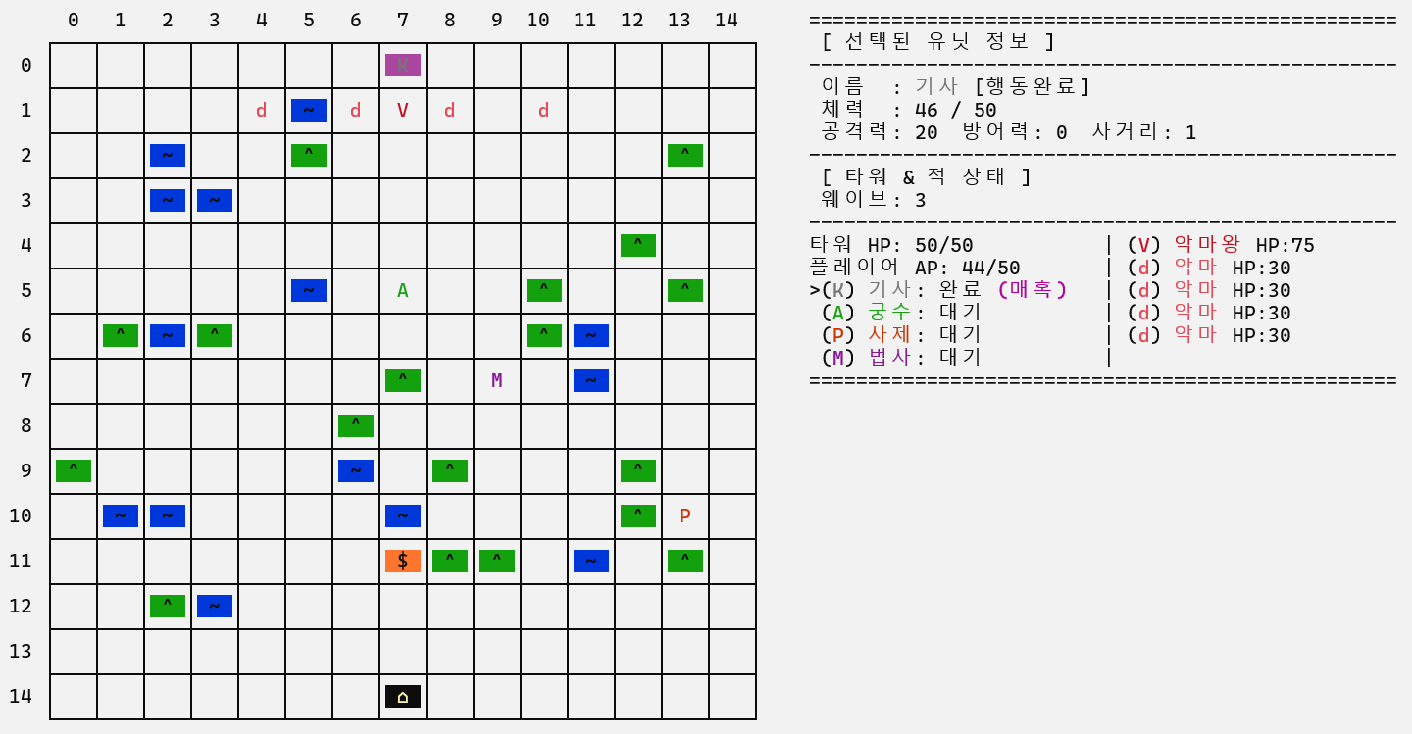
3. 핵심 기능 – 적
적군 유닛
최단경로 이동
몬스터 별 고유 패시브
일반 몬스터
슬라임(S) : 처치 직전 분열하여 옆 칸에 슬라임 소환
고블린(G) : 사제와 마법사를 우선 타겟으로 선정
오크(O) : 타워 인접 시 아군 무시하고 타워 직접 공격
언데드(U) : 35% 확률로 크리티컬 2배 피해
악마(d) : 홀수 턴마다 인접 아군 매혹 (행동 불가)
매혹 상태
엘리트 몬스터
◼ 리치왕
2턴 마다 인접한 빈칸에 언데드 소환
3턴 마다 맵 전체 아군에게 저주 3 피해
정화 스킬 즉사 면역
◼ 악마왕
스킬 피해를 절반만 수령
4턴마다 랜덤 위치로 순간이동
매 턴 인접 아군 유닛 매혹

Slide 8
3. 핵심 기능 – 맵 및 웨이브
웨이브
Wave 1
웨이브마다 랜덤 지형 생성
BFS로 경로 항상 보장
저장 / 불러오기에 지형 포함
등장 몬스터 : 고블린, 슬라임, 오크
Wave 2
등장 몬스터 : 리치왕, 언데드
- 소환 / 저주 패턴
Wave 3
등장 몬스터 : 악마왕, 악마
- 매혹 / 순간이동 패턴
Wave 4
보스전 - 드래곤

Slide 9
4.
시연

Slide 10
5.성과 및 결론
프로젝트 성과:
Windows 환경에서 안정적으로 실행되는 완성형 게임 구현
플레이어 직업 4종, 적 3종, 웨이브 시스템, 15개 이상의 사운드 파일 적용
Release 빌드 성공, 별도 설치 없이 실행 가능한 독립 실행 파일(.exe) 제작
기대효과 및 활용방안:
 | 기대 | 결과
기능 구현 | 4종 직업 + 웨이브 시스템 | ✅ 완료
사운드 | 배경음악 적용 | ✅ 15개 이상 wav 파일
저장 기능 | 기본 저장 | ✅ 전용 저장 메뉴 구현
그래픽 | 콘솔 ASCII | ✅ 색상 및 프롤로그 이미지 적용

Slide 11

Thank You
감사합니다
팀7(Snoopy) | 이승준,강태영,정효임,부민끼엔

